Slide 1





TRIPWEAVER
เว็บแอปพลิเคชันวางแผนการท่องเที่ยว
CE67-18

Slide 2





คณะผู้จัดทำ
64010518
ปาณัช กฐินทอง
64010757
วรโชติ ใจเร็ว
64010519
ปารเมศ อังกูลภักดีกุล
64010745
ลัทธพงศ์ กลิ่นแค

Slide 3


อาจารย์ที่ปรึกษา
ผศ. ดร. ชมพูนุท เต็งเจริญ
ผศ. ธนา หงษ์สุวรรณ

Slide 4





ที่มาและความสำคัญ
1

Slide 5
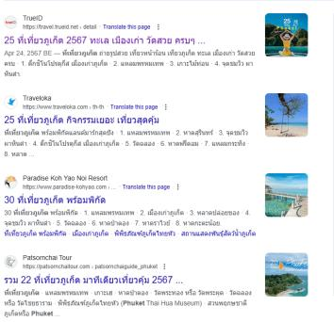
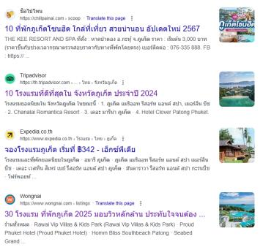
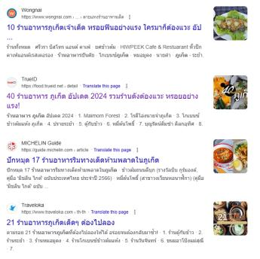
หาข้อมูลจากหลายแหล่ง?
2

Slide 6


จดบันทึกข้อมูลเอง?
https://i0.wp.com/theatlasedit.com/wp-content/uploads/2018/04/how-to-plan-a-trip.jpg?fit=1920%2C1253&ssl=1
3

Slide 7
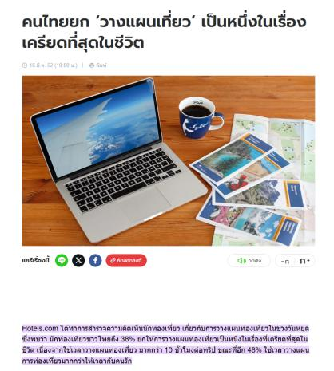
ต้องใช้เวลานานในการรวบรวมข้อมูล
4

Slide 8

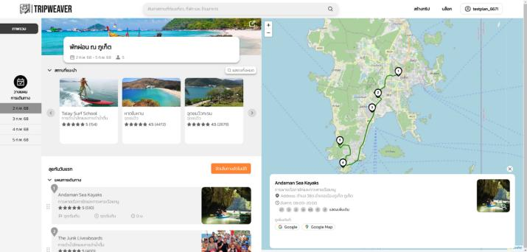


เราขอนำเสนอ !!!
เว็บแอปพลิเคชันวางแผนการท่องเที่ยว
TRIPWEAVER
5

Slide 9
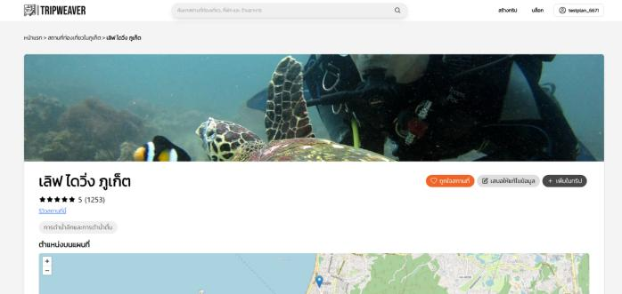
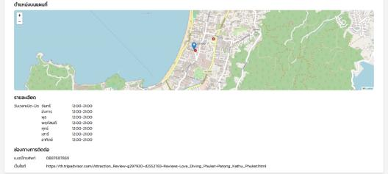
รวบรวมข้อมูลสถานที่ต่าง ๆ ไว้ในที่เดียว
6

Slide 10
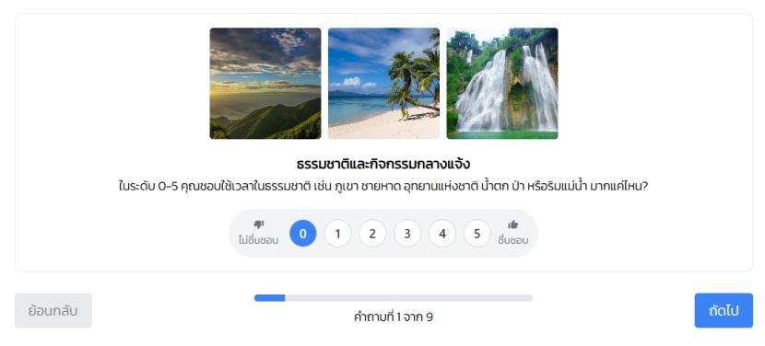
สามารถระบุลักษณะของสถานที่ท่องเที่ยวที่ชื่นชอบ
7

Slide 11
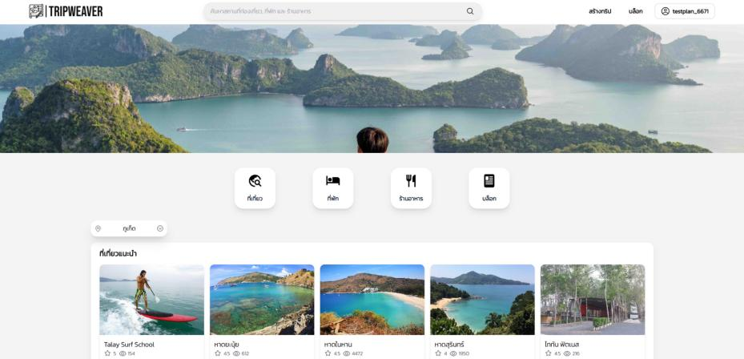
เพียงแค่เริ่มจากการกดสร้างทริป
8

Slide 12
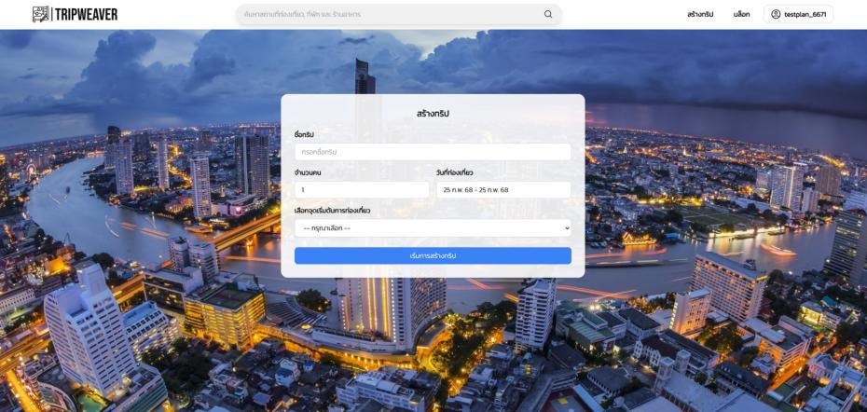
กำหนดรายละเอียดพื้นฐาน
9

Slide 13
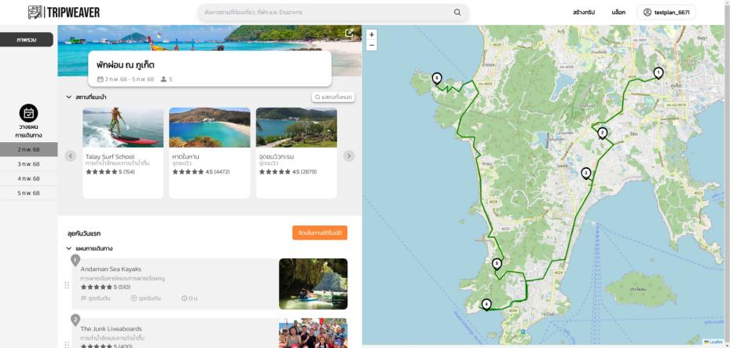
หน้าการจัดการทริป
10

Slide 14
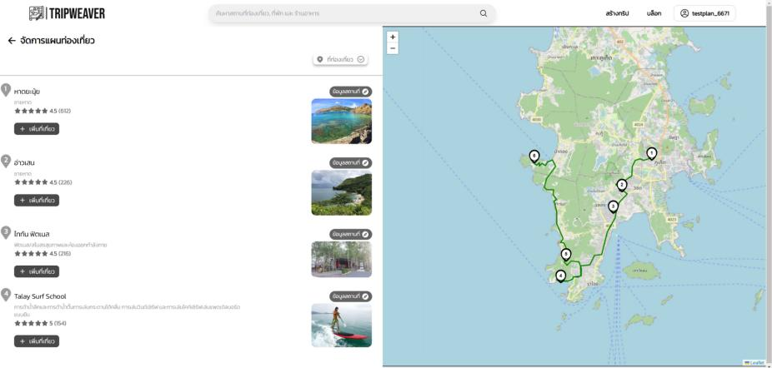
ค้นหาสถานที่จากการแนะนำตามความชอบของผู้ใช้
11

Slide 15
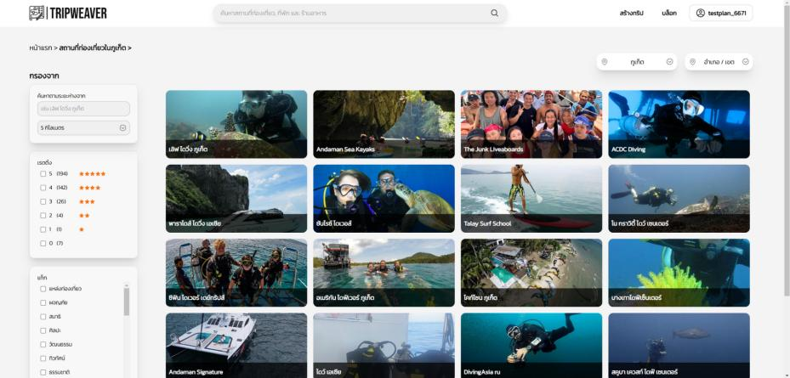
ค้นหาจาก Tag และ Type
12

Slide 16
ตรวจสอบรายละเอียดสถานที่
13

Slide 17
แสดงเส้นทางการเดินทาง
14

Slide 18
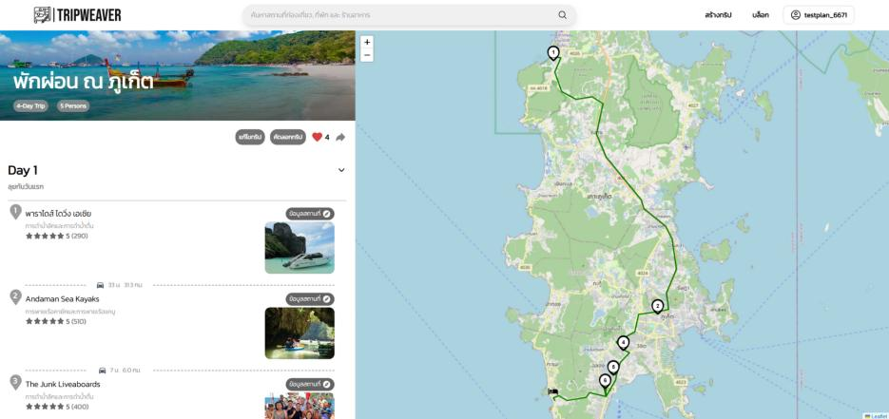
สรุปทริปการท่องเที่ยวที่ผู้ใช้งานจัดขึ้น
15

Slide 19
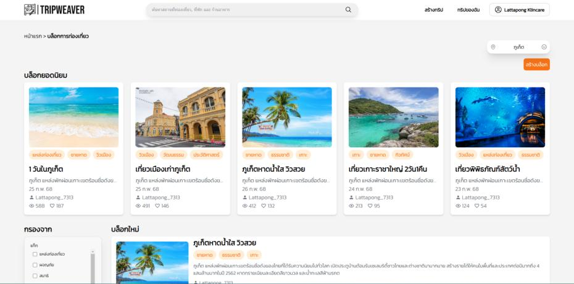
หน้าบล็อกสำหรับแบ่งปันข้อมูลหรือแผนการท่องเที่ยว
16

Slide 20
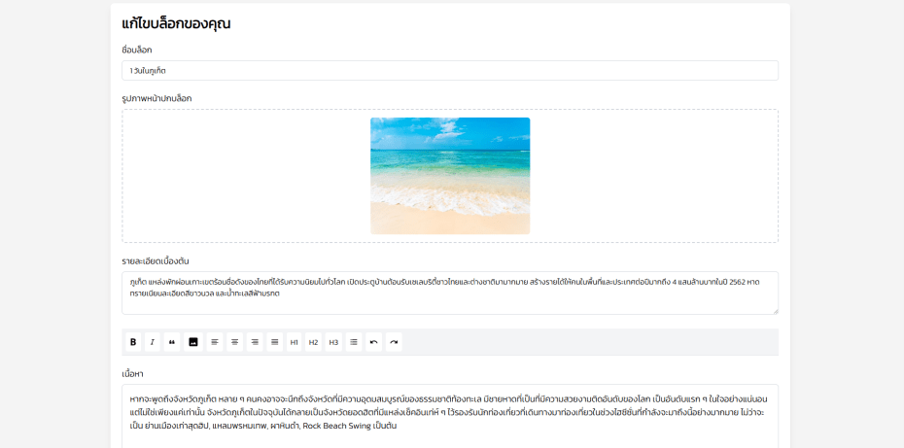
หน้าการสร้างบล็อก
17

Slide 21
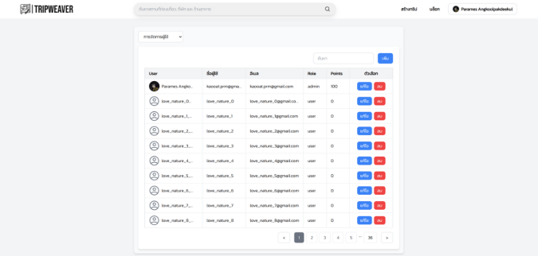
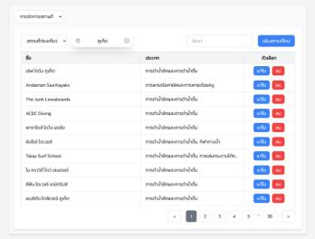
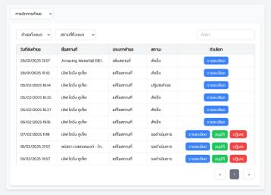
ผู้ดูแลระบบสามารถจัดการผู้ใช้ สถานที่ และคำขอเพิ่มหรือแก้ไขสถานที่
18

Slide 22
ขอบเขตของโครงงาน
19

Slide 23

ขอบเขตของโครงงาน
สามารถวางแผนการท่องเที่ยวในประเทศไทย
สามารถแนะนำสถานที่ตามความสนใจของผู้ใช้งาน
รวบรวมข้อมูลของสถานที่ท่องเที่ยว ที่พัก และร้านอาหาร ให้ผู้ใช้งาน
มีแผนที่แสดงเส้นทางในการเดินทางตามแผนการท่องเที่ยวของผู้ใช้งาน
ข้อมูลสถานที่ต่าง ๆ เป็นข้อมูลที่มาจากการทำ Web Scraping
ใช้สถานที่ภายในจังหวัดภูเก็ตเป็นกลุ่มตัวอย่างในการพัฒนา
20

Slide 24
ขั้นตอนการพัฒนา
1) หา TYPE และ TAG ของสถานที่
21
Notes:
ให้เล่าประมาณว่าต้องหาเพื่อนำไปใช้กับการ Filter และการทำระบบ Recommendation System

Slide 25
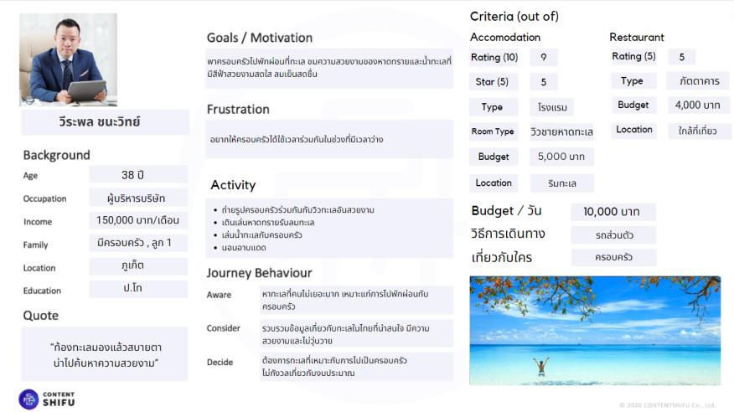
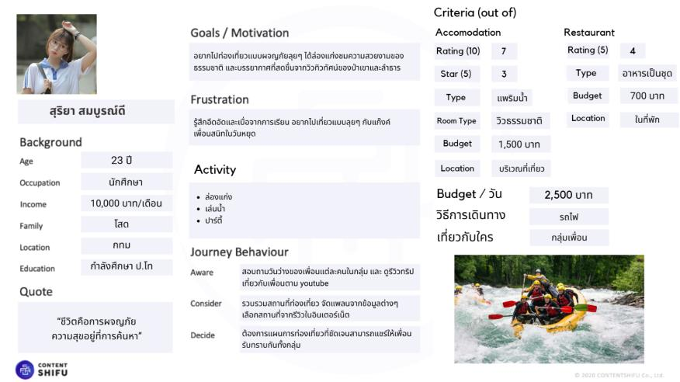
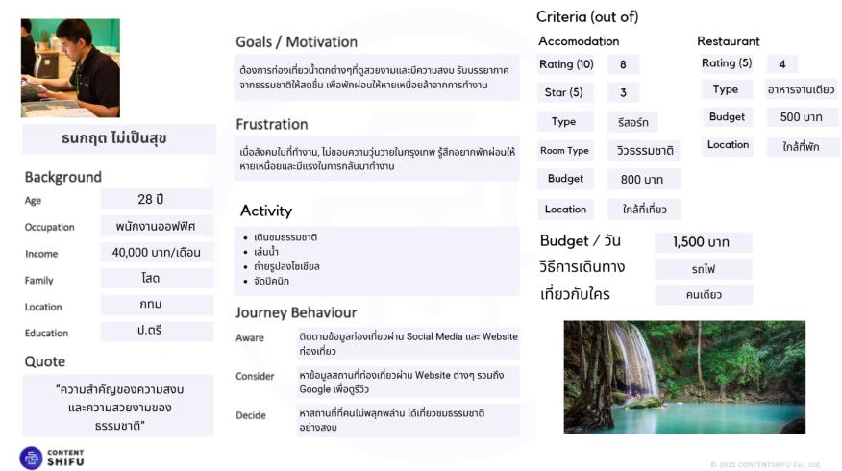
สร้าง Persona ของผู้ใช้จำลอง
22

Slide 26
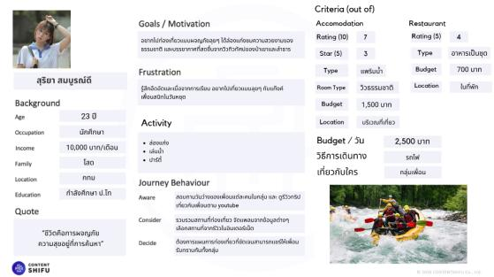
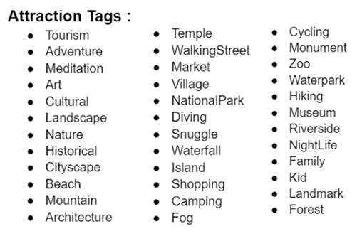
นำ Persona มาแบ่งเป็น
Types และ Tags ของสถานที่ต่างๆ
23

Slide 27
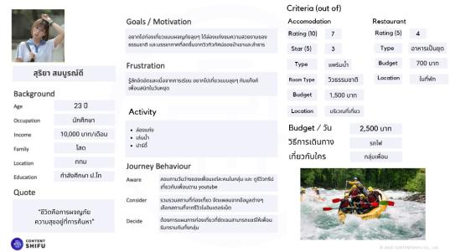
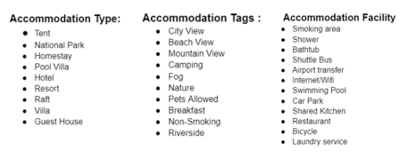
นำ Persona มาแบ่งเป็น
Types และ Tags ของสถานที่ต่างๆ
24

Slide 28
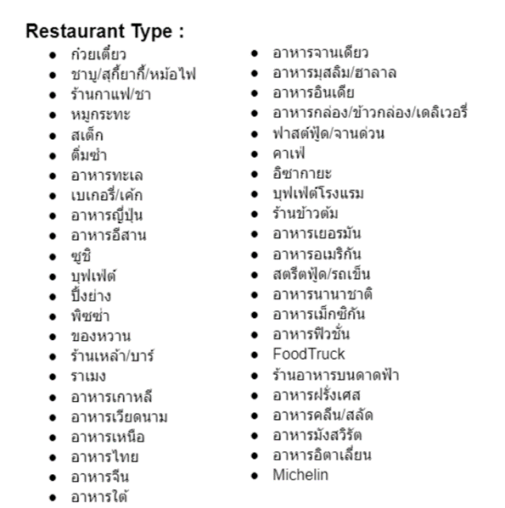
นำ Persona มาแบ่งเป็น
Types และ Tags ของสถานที่ต่างๆ
25

Slide 29
ขั้นตอนการพัฒนา
2) หาข้อมูลของสถานที่
26
Notes:
ให้เล่าประมาณว่าต้องหาเพื่อนำไปใช้กับการ Filter และการทำระบบ Recommendation System

Slide 30

รวบรวมข้อมูลสถานที่โดย Web Scraping
ข้อมูลสถานที่ท่องเที่ยว ที่พัก และร้านอาหาร
27
Notes:
ขั้นตอนถัดมาจะเป็นวิธีการ scrap ข้อมูลของกลุ่มพวกเราครับ โดยที่ เราจะใช้ google map ในการ scrap สถานที่ท่องเที่ยว โดยมีการทำดังนี้ครับ ขั้นตอนแรก ทำการ loop card ของสถานที่ท่องเที่ยวทั้งหมดเพื่อเก็บเป็น element ใว้โดยใช้ Selenium และ
Beautyful soup ครับ

Slide 31
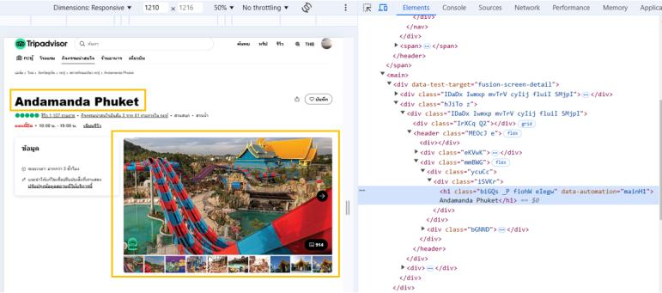
การพัฒนาระบบ Web Scraping
ตรวจสอบและวิเคราะห์โครงสร้างเว็บไซต์
- ตรวจสอบรูปแบบของ URL (URL Pattern)
- วิเคราะห์โครงสร้าง HTML (HTML Structure)
28
Notes:
ขั้นตอนถัดมาจะเป็นวิธีการ scrap ข้อมูลของกลุ่มพวกเราครับ โดยที่ เราจะใช้ google map ในการ scrap สถานที่ท่องเที่ยว โดยมีการทำดังนี้ครับ ขั้นตอนแรก ทำการ loop card ของสถานที่ท่องเที่ยวทั้งหมดเพื่อเก็บเป็น element ใว้โดยใช้ Selenium และ
Beautyful soup ครับ

Slide 32
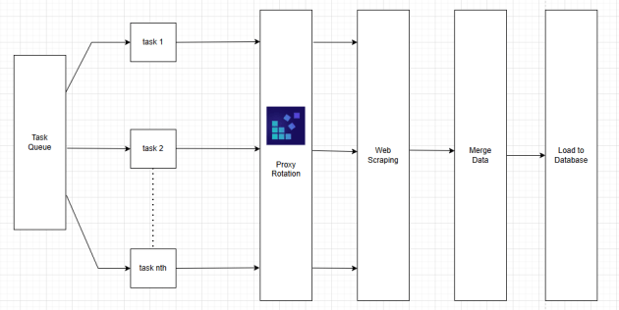
พัฒนา Pipeline เพื่อทําการดึงข้อมูล
ออกแบบระบบให้ทํางานแบบ Multiprocessing
แผนภาพการทํางานของ Pipeline
29
Notes:
ขั้นตอนถัดมาจะเป็นวิธีการ scrap ข้อมูลของกลุ่มพวกเราครับ โดยที่ เราจะใช้ google map ในการ scrap สถานที่ท่องเที่ยว โดยมีการทำดังนี้ครับ ขั้นตอนแรก ทำการ loop card ของสถานที่ท่องเที่ยวทั้งหมดเพื่อเก็บเป็น element ใว้โดยใช้ Selenium และ
Beautyful soup ครับ

Slide 33
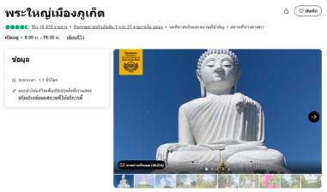
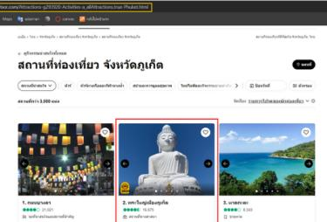
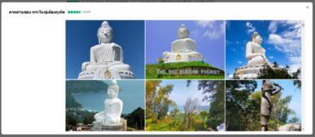

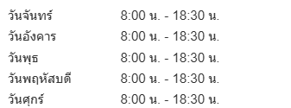
การดึงข้อมูลสถานที่ท่องเที่ยว ที่พัก และร้านอาหาร
กรณีเป็นหน้าย่อย ทำให้ระบบคลิกและเลื่อนเมาส์เพื่อเข้าไปดึงข้อมูลของแต่ละสถานที่โดยเฉพาะ
https://th.tripadvisor.com/Attractions-g293920-Activities-a_allAttractions.true-Phuket.html
https://th.tripadvisor.com/Attraction_Review-g1389361-d2433844-Reviews-Big_Buddha_Phuket-Chalong_Phuket_Town_Phuket.htm
30
Notes:
ขั้นตอนถัดมาจะเป็นวิธีการ scrap ข้อมูลของกลุ่มพวกเราครับ โดยที่ เราจะใช้ google map ในการ scrap สถานที่ท่องเที่ยว โดยมีการทำดังนี้ครับ ขั้นตอนแรก ทำการ loop card ของสถานที่ท่องเที่ยวทั้งหมดเพื่อเก็บเป็น element ใว้โดยใช้ Selenium และ
Beautyful soup ครับ

Slide 34
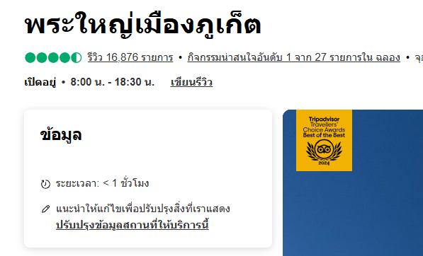
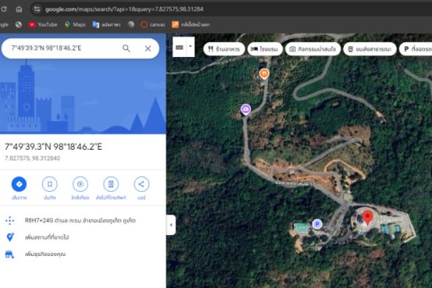
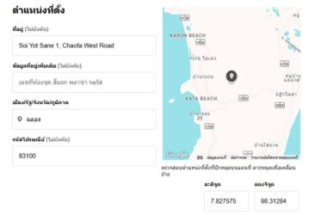
เนื่องจากข้อมูลที่ได้ยังไม่ครบ ขาดในส่วนของ Location
กดเพื่อเข้าไปเก็บข้อมูลละติจูดและลองจิจูด
ไปดึงข้อมูลตําแหน่งที่ตั้งเพิ่มเติมจาก Google Map
https://www.google.com/maps/search/?api=1&query=7.827575,98.31284
31
Notes:
ขั้นตอนถัดมาจะเป็นวิธีการ scrap ข้อมูลของกลุ่มพวกเราครับ โดยที่ เราจะใช้ google map ในการ scrap สถานที่ท่องเที่ยว โดยมีการทำดังนี้ครับ ขั้นตอนแรก ทำการ loop card ของสถานที่ท่องเที่ยวทั้งหมดเพื่อเก็บเป็น element ใว้โดยใช้ Selenium และ
Beautyful soup ครับ

Slide 35
นอกจากนี้ยังขาดข้อมูลในส่วน Tag ของสถานที่ท่องเที่ยว
32
Notes:
ขั้นตอนถัดมาจะเป็นวิธีการ scrap ข้อมูลของกลุ่มพวกเราครับ โดยที่ เราจะใช้ google map ในการ scrap สถานที่ท่องเที่ยว โดยมีการทำดังนี้ครับ ขั้นตอนแรก ทำการ loop card ของสถานที่ท่องเที่ยวทั้งหมดเพื่อเก็บเป็น element ใว้โดยใช้ Selenium และ
Beautyful soup ครับ

Slide 36
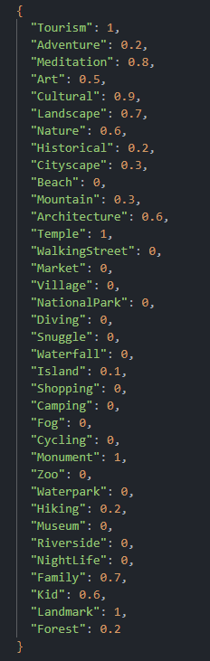





ใช้บริการ Google Gemini API เพื่อส่งข้อมูลที่ได้จากขั้นตอนก่อนหน้าเป็น Prompt ให้กับโมเดล Generative AI ทำนายคะแนนในแต่ละ Tag ทั้ง 36 ค่า
แผนภาพการทํางานของ Gemini API ทำนายคะแนนในแต่ละ tag ของสถานที่ตัวอย่าง (https://th.tripadvisor.com/Attraction_Review-g1389361-d2433844-Reviews-Big_Buddha_Phuket-Chalong_Phuket_Town_Phuket.html)
33
Notes:
ขั้นตอนถัดมาจะเป็นวิธีการ scrap ข้อมูลของกลุ่มพวกเราครับ โดยที่ เราจะใช้ google map ในการ scrap สถานที่ท่องเที่ยว โดยมีการทำดังนี้ครับ ขั้นตอนแรก ทำการ loop card ของสถานที่ท่องเที่ยวทั้งหมดเพื่อเก็บเป็น element ใว้โดยใช้ Selenium และ
Beautyful soup ครับ

Slide 37
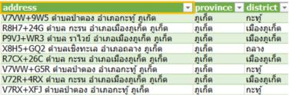

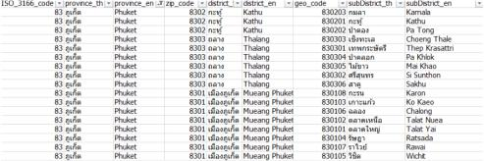
Data Cleaning
1) ทําการลบข้อมูลสถานที่ที่ซํ้ากัน
2) จัดการข้อมูลส่วนที่เป็นค่าว่าง
3) ทําการเข้ารหัสเพื่อให้ได้ข้อมูลสถานที่เพิ่มเติมเช่น รหัสจังหวัด, รหัสอําเภอ, รหัสตําบล จากข้อมูลที่สามารถดึงมาได้
34
Notes:
ขั้นตอนถัดมาจะเป็นวิธีการ scrap ข้อมูลของกลุ่มพวกเราครับ โดยที่ เราจะใช้ google map ในการ scrap สถานที่ท่องเที่ยว โดยมีการทำดังนี้ครับ ขั้นตอนแรก ทำการ loop card ของสถานที่ท่องเที่ยวทั้งหมดเพื่อเก็บเป็น element ใว้โดยใช้ Selenium และ
Beautyful soup ครับ

Slide 38
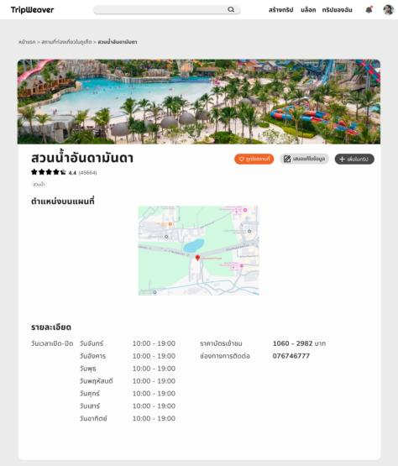
ตัวอย่างข้อมูลที่ได้ของสถานที่ท่องเที่ยวจาก Tripadvisor
ข้อมูลที่ได้จาก Web Scraping
35
Notes:
ขั้นตอนถัดมาจะเป็นวิธีการ scrap ข้อมูลของกลุ่มพวกเราครับ โดยที่ เราจะใช้ google map ในการ scrap สถานที่ท่องเที่ยว โดยมีการทำดังนี้ครับ ขั้นตอนแรก ทำการ loop card ของสถานที่ท่องเที่ยวทั้งหมดเพื่อเก็บเป็น element ใว้โดยใช้ Selenium และ
Beautyful soup ครับ

Slide 39
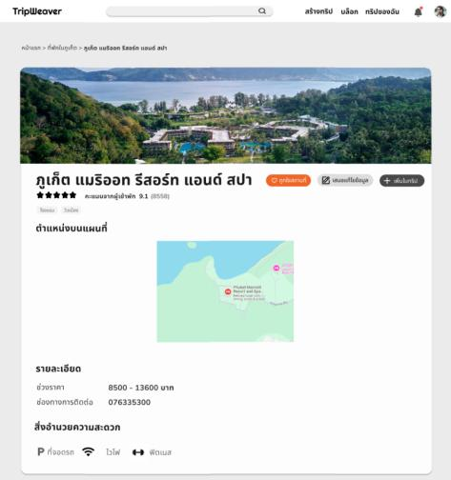
ตัวอย่างข้อมูลที่ได้ของที่พักจาก Tripadvisor
ข้อมูลที่ได้จาก Web Scraping
36
Notes:
ขั้นตอนถัดมาจะเป็นวิธีการ scrap ข้อมูลของกลุ่มพวกเราครับ โดยที่ เราจะใช้ google map ในการ scrap สถานที่ท่องเที่ยว โดยมีการทำดังนี้ครับ ขั้นตอนแรก ทำการ loop card ของสถานที่ท่องเที่ยวทั้งหมดเพื่อเก็บเป็น element ใว้โดยใช้ Selenium และ
Beautyful soup ครับ

Slide 40
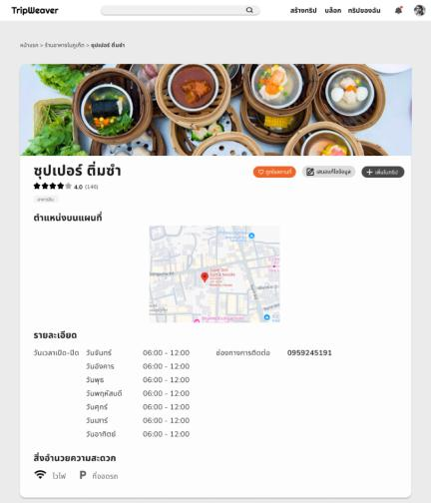
ตัวอย่างข้อมูลที่ได้ของร้านอาหารจาก Tripadvisor
ข้อมูลที่ได้จาก Web Scraping
37
Notes:
ขั้นตอนถัดมาจะเป็นวิธีการ scrap ข้อมูลของกลุ่มพวกเราครับ โดยที่ เราจะใช้ google map ในการ scrap สถานที่ท่องเที่ยว โดยมีการทำดังนี้ครับ ขั้นตอนแรก ทำการ loop card ของสถานที่ท่องเที่ยวทั้งหมดเพื่อเก็บเป็น element ใว้โดยใช้ Selenium และ
Beautyful soup ครับ

Slide 41
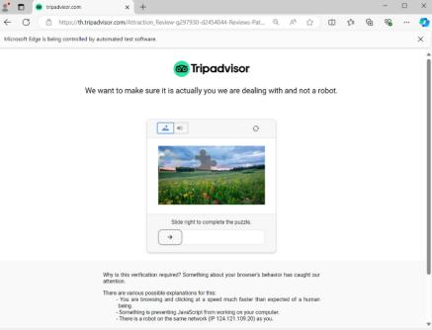
ปัญหาที่พบในการพัฒนาระบบ Web Scraping
ถูกเว็บไซต์บล็อก IP address
CAPTCHAs
38
Notes:
ขั้นตอนถัดมาจะเป็นวิธีการ scrap ข้อมูลของกลุ่มพวกเราครับ โดยที่ เราจะใช้ google map ในการ scrap สถานที่ท่องเที่ยว โดยมีการทำดังนี้ครับ ขั้นตอนแรก ทำการ loop card ของสถานที่ท่องเที่ยวทั้งหมดเพื่อเก็บเป็น element ใว้โดยใช้ Selenium และ
Beautyful soup ครับ

Slide 42
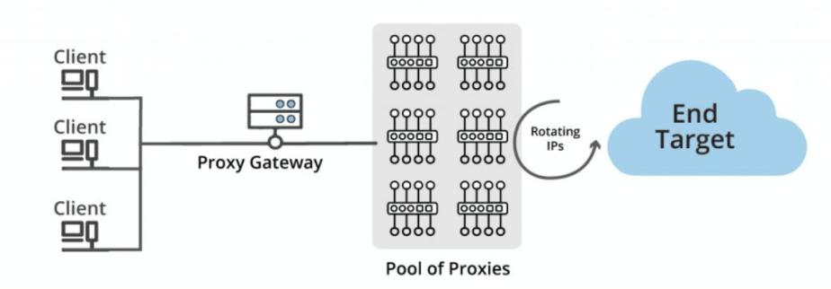
แก้ปัญหาด้วย Proxy Rotation Service
https://kinsta.com/wp-content/uploads/2023/02/Rotating-Proxy.png
39
Notes:
ขั้นตอนถัดมาจะเป็นวิธีการ scrap ข้อมูลของกลุ่มพวกเราครับ โดยที่ เราจะใช้ google map ในการ scrap สถานที่ท่องเที่ยว โดยมีการทำดังนี้ครับ ขั้นตอนแรก ทำการ loop card ของสถานที่ท่องเที่ยวทั้งหมดเพื่อเก็บเป็น element ใว้โดยใช้ Selenium และ
Beautyful soup ครับ

Slide 43
ขั้นตอนการพัฒนา
3) ระบบแนะนำ
40
Notes:
ให้เล่าประมาณว่าต้องหาเพื่อนำไปใช้กับการ Filter และการทำระบบ Recommendation System

Slide 44
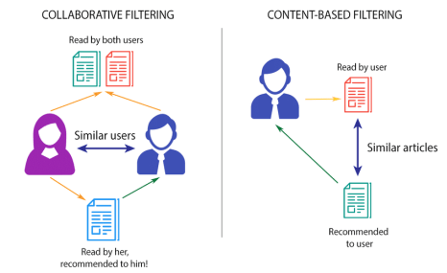
ศึกษาและออกแบบระบบแนะนำ (Recommendation System)
สร้าง Hybrid Recommender ด้วย K-Nearest Neighbors (KNN)
Content-Based Filtering
แนะนําจากคุณสมบัติของสถานที่ท่องเที่ยวที่ผู้ใช้น่าจะชอบมากที่สุด
Collaborative Filtering
แนะนําจากผู้ใช้ที่มีพฤติกรรมคล้ายกัน
41
https://miro.medium.com/v2/resize:fit:1400/1*pwTJcwxuRIH_l5JRHRoQlA.png
Notes:
สร้างระบบ Hybrid Recommender ด้วย K-Nearest Neighbors (KNN) ซึ่งจะนําวิธีการแบบ content-based และ collaborative filtering มาสลับการใช้งานกันตามความเหมาะสมในด้านต่าง ๆ
Content-Based Filtering
แนะนําสถานที่ท่องเที่ยวโดยวิเคราะห์จากคุณสมบัติของสถานที่ท่องเที่ยวที่ผู้ใช้น่าจะชอบมากที่สุด
เหมาะสำหรับผู้ใช้งานใหม่ที่ยังไม่มีข้อมูลการให้คะแนนในระบบ
Collaborative Filtering
แนะนําสถานที่ท่องเที่ยวโดยวิเคราะห์จากผู้ใช้คนอื่นที่มีพฤติกรรมคล้ายกัน
เหมาะสำหรับสถานการณ์ที่ผู้ใช้งานเป้าหมายได้ทำการให้คะแนนมากพอ

Slide 45
ขั้นตอนการพัฒนาระบบแนะนำ
พัฒนาโมเดล Content-based Filtering
พัฒนาโมเดล Collaborative Filtering
พัฒนา API ระบบแนะนํา
Deploy ระบบแนะนํา
การอัพเดทโมเดลระบบแนะนํา (Model Retraining)
42
Notes:
สร้างระบบ Hybrid Recommender ด้วย K-Nearest Neighbors (KNN) ซึ่งจะนําวิธีการแบบ content-based และ collaborative filtering มาสลับการใช้งานกันตามความเหมาะสมในด้านต่าง ๆ
Content-Based Filtering
แนะนําสถานที่ท่องเที่ยวโดยวิเคราะห์จากคุณสมบัติของสถานที่ท่องเที่ยวที่ผู้ใช้น่าจะชอบมากที่สุด
เหมาะสำหรับผู้ใช้งานใหม่ที่ยังไม่มีข้อมูลการให้คะแนนในระบบ
Collaborative Filtering
แนะนําสถานที่ท่องเที่ยวโดยวิเคราะห์จากผู้ใช้คนอื่นที่มีพฤติกรรมคล้ายกัน
เหมาะสำหรับสถานการณ์ที่ผู้ใช้งานเป้าหมายได้ทำการให้คะแนนมากพอ

Slide 46
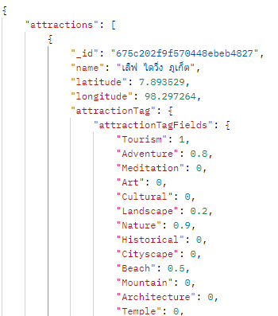
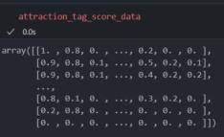
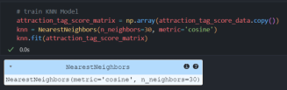


พัฒนาโมเดล Content-Based Filtering
แปลงข้อมูล JSON
เป็นเมทริกซ์ที่เก็บคะแนน tag
นําข้อมูลไปสร้างโมเดล
บันทึกโมเดล
43
Notes:
สร้างระบบ Hybrid Recommender ด้วย K-Nearest Neighbors (KNN) ซึ่งจะนําวิธีการแบบ content-based และ collaborative filtering มาสลับการใช้งานกันตามความเหมาะสมในด้านต่าง ๆ
Content-Based Filtering
แนะนําสถานที่ท่องเที่ยวโดยวิเคราะห์จากคุณสมบัติของสถานที่ท่องเที่ยวที่ผู้ใช้น่าจะชอบมากที่สุด
เหมาะสำหรับผู้ใช้งานใหม่ที่ยังไม่มีข้อมูลการให้คะแนนในระบบ
Collaborative Filtering
แนะนําสถานที่ท่องเที่ยวโดยวิเคราะห์จากผู้ใช้คนอื่นที่มีพฤติกรรมคล้ายกัน
เหมาะสำหรับสถานการณ์ที่ผู้ใช้งานเป้าหมายได้ทำการให้คะแนนมากพอ

Slide 47
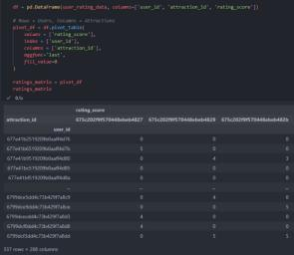
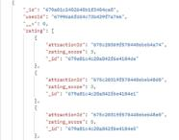



พัฒนาโมเดล Collaborative Filtering
แปลงข้อมูล JSON
เป็น DataFrame ที่เก็บข้อมูลการให้คะแนนของผู้ใช้
นําข้อมูลไปสร้างโมเดล
บันทึกโมเดล
44
Notes:
สร้างระบบ Hybrid Recommender ด้วย K-Nearest Neighbors (KNN) ซึ่งจะนําวิธีการแบบ content-based และ collaborative filtering มาสลับการใช้งานกันตามความเหมาะสมในด้านต่าง ๆ
Content-Based Filtering
แนะนําสถานที่ท่องเที่ยวโดยวิเคราะห์จากคุณสมบัติของสถานที่ท่องเที่ยวที่ผู้ใช้น่าจะชอบมากที่สุด
เหมาะสำหรับผู้ใช้งานใหม่ที่ยังไม่มีข้อมูลการให้คะแนนในระบบ
Collaborative Filtering
แนะนําสถานที่ท่องเที่ยวโดยวิเคราะห์จากผู้ใช้คนอื่นที่มีพฤติกรรมคล้ายกัน
เหมาะสำหรับสถานการณ์ที่ผู้ใช้งานเป้าหมายได้ทำการให้คะแนนมากพอ

Slide 48


พัฒนา API ระบบแนะนํา
payload ที่ใช้สําหรับ API ระบบแนะนํา
แผนภาพการทํางานของระบบแนะนํา
45
Notes:
สร้างระบบ Hybrid Recommender ด้วย K-Nearest Neighbors (KNN) ซึ่งจะนําวิธีการแบบ content-based และ collaborative filtering มาสลับการใช้งานกันตามความเหมาะสมในด้านต่าง ๆ
Content-Based Filtering
แนะนําสถานที่ท่องเที่ยวโดยวิเคราะห์จากคุณสมบัติของสถานที่ท่องเที่ยวที่ผู้ใช้น่าจะชอบมากที่สุด
เหมาะสำหรับผู้ใช้งานใหม่ที่ยังไม่มีข้อมูลการให้คะแนนในระบบ
Collaborative Filtering
แนะนําสถานที่ท่องเที่ยวโดยวิเคราะห์จากผู้ใช้คนอื่นที่มีพฤติกรรมคล้ายกัน
เหมาะสำหรับสถานการณ์ที่ผู้ใช้งานเป้าหมายได้ทำการให้คะแนนมากพอ

Slide 49


กรณีแนะนําโดย Content-based Filtering
เวกเตอร์ที่ใช้เก็บข้อมูลคะแนนแท็กของสถานที่ท่องเที่ยวสําหรับผู้ใช้งาน
(ใช้เป็น input ของระบบแนะนํา Content-Based Filtering)
ข้อมูลที่ใช้ในการอ้างอิงไอดีของสถานที่ท่องเที่ยว
46

Slide 50

47

Slide 51


กรณีแนะนําโดย Collaborative Filtering
เวกเตอร์ที่ใช้เก็บข้อมูลการให้คะแนนของผู้ใช้งานเป้าหมาย
(ใช้เป็น input ของระบบแนะนํา Collaborative Filtering)
ข้อมูลที่ใช้อ้างอิงการให้คะแนนสถานที่ท่องเที่ยวของผู้ใช้งานทุกคน
48

Slide 52

49

Slide 53

Deploy ระบบแนะนํา
นําโมเดลและ API ไป deploy เพื่อนําไปใช้งานในเว็บแอพลิเคชั่นต่อไป โดยระบบแนะนําจะทํางานอยู่ใน Docker Container
50
Notes:
สร้างระบบ Hybrid Recommender ด้วย K-Nearest Neighbors (KNN) ซึ่งจะนําวิธีการแบบ content-based และ collaborative filtering มาสลับการใช้งานกันตามความเหมาะสมในด้านต่าง ๆ
Content-Based Filtering
แนะนําสถานที่ท่องเที่ยวโดยวิเคราะห์จากคุณสมบัติของสถานที่ท่องเที่ยวที่ผู้ใช้น่าจะชอบมากที่สุด
เหมาะสำหรับผู้ใช้งานใหม่ที่ยังไม่มีข้อมูลการให้คะแนนในระบบ
Collaborative Filtering
แนะนําสถานที่ท่องเที่ยวโดยวิเคราะห์จากผู้ใช้คนอื่นที่มีพฤติกรรมคล้ายกัน
เหมาะสำหรับสถานการณ์ที่ผู้ใช้งานเป้าหมายได้ทำการให้คะแนนมากพอ

Slide 54


การอัพเดทโมเดลระบบแนะนํา (Model Retraining)
การอัปเดตโมเดลผ่าน API โดยผู้ดูแลระบบ
พัฒนา API สําหรับใช้ในการอัพเดทโมเดลทั้ง 2 รูปแบบโดยจะใช้ในกรณีที่มีการเพิ่มหรือลบข้อมูลสถานที่ท่องเที่ยวในฐานข้อมูล
51
Notes:
สร้างระบบ Hybrid Recommender ด้วย K-Nearest Neighbors (KNN) ซึ่งจะนําวิธีการแบบ content-based และ collaborative filtering มาสลับการใช้งานกันตามความเหมาะสมในด้านต่าง ๆ
Content-Based Filtering
แนะนําสถานที่ท่องเที่ยวโดยวิเคราะห์จากคุณสมบัติของสถานที่ท่องเที่ยวที่ผู้ใช้น่าจะชอบมากที่สุด
เหมาะสำหรับผู้ใช้งานใหม่ที่ยังไม่มีข้อมูลการให้คะแนนในระบบ
Collaborative Filtering
แนะนําสถานที่ท่องเที่ยวโดยวิเคราะห์จากผู้ใช้คนอื่นที่มีพฤติกรรมคล้ายกัน
เหมาะสำหรับสถานการณ์ที่ผู้ใช้งานเป้าหมายได้ทำการให้คะแนนมากพอ

Slide 55


ก่อนการใช้ API retrain
หลังการใช้ API retrain
52
Notes:
สร้างระบบ Hybrid Recommender ด้วย K-Nearest Neighbors (KNN) ซึ่งจะนําวิธีการแบบ content-based และ collaborative filtering มาสลับการใช้งานกันตามความเหมาะสมในด้านต่าง ๆ
Content-Based Filtering
แนะนําสถานที่ท่องเที่ยวโดยวิเคราะห์จากคุณสมบัติของสถานที่ท่องเที่ยวที่ผู้ใช้น่าจะชอบมากที่สุด
เหมาะสำหรับผู้ใช้งานใหม่ที่ยังไม่มีข้อมูลการให้คะแนนในระบบ
Collaborative Filtering
แนะนําสถานที่ท่องเที่ยวโดยวิเคราะห์จากผู้ใช้คนอื่นที่มีพฤติกรรมคล้ายกัน
เหมาะสำหรับสถานการณ์ที่ผู้ใช้งานเป้าหมายได้ทำการให้คะแนนมากพอ

Slide 56

การอัปเดตโมเดลอัตโนมัติผ่าน Google Cloud Services ตามเวลาที่กําหนด
โดย Cloud Scheduler ถูกตั้งค่าให้ทำงานทุกวันเวลาเที่ยงคืน เพื่อนำไปกระตุ้นการทํางานของ Cloud Run functions ซึ่งจะเรียกใช้ API สำหรับอัพเดทโมเดลใหม่ทั้ง 2 รูปแบบโดยอัตโนมัติ
53
Notes:
สร้างระบบ Hybrid Recommender ด้วย K-Nearest Neighbors (KNN) ซึ่งจะนําวิธีการแบบ content-based และ collaborative filtering มาสลับการใช้งานกันตามความเหมาะสมในด้านต่าง ๆ
Content-Based Filtering
แนะนําสถานที่ท่องเที่ยวโดยวิเคราะห์จากคุณสมบัติของสถานที่ท่องเที่ยวที่ผู้ใช้น่าจะชอบมากที่สุด
เหมาะสำหรับผู้ใช้งานใหม่ที่ยังไม่มีข้อมูลการให้คะแนนในระบบ
Collaborative Filtering
แนะนําสถานที่ท่องเที่ยวโดยวิเคราะห์จากผู้ใช้คนอื่นที่มีพฤติกรรมคล้ายกัน
เหมาะสำหรับสถานการณ์ที่ผู้ใช้งานเป้าหมายได้ทำการให้คะแนนมากพอ

Slide 57


Cloud Scheduler และ Cloud Run functions
54

Slide 58
ขั้นตอนการพัฒนา
4) ระบบแสดงเส้นทาง
55
Notes:
ให้เล่าประมาณว่าต้องหาเพื่อนำไปใช้กับการ Filter และการทำระบบ Recommendation System

Slide 59


พัฒนา API สำหรับแสดงเส้นทางตามแผนการท่องเที่ยว
โดยใช้ OSRM ซึ่งเป็นเครื่องมือโอเพนซอร์สที่นำมาใช้สำหรับการคำนวณเส้นทางและระยะทางบนแผนที่จากจุดหนึ่งไปยังอีกจุดหนึ่งโดยใช้ละติจูดและลองจิจูด
https://project-osrm.org/images/osrm_logo.svg
https://raw.githubusercontent.com/riatelab/osrm/master/img/cover.png
56

Slide 60



พัฒนา API สำหรับแสดงเส้นทางตามแผนการท่องเที่ยว
ใช้ OSRM ประมวลผลข้อมูลแผนที่ประเทศไทยจาก OpenStreetMap
ซึ่งเป็นโครงการแผนที่ออนไลน์ที่เปิดให้ใช้งานแบบไม่มีค่าใช้จ่ายและเป็นโอเพนซอร์ส
https://project-osrm.org/images/osrm_logo.svg
https://autogis-site.readthedocs.io/en/2019/_images/OSM_logo.png
57

Slide 61

พัฒนา API สำหรับแสดงเส้นทางตามแผนการท่องเที่ยว
ทดลองการใช้งาน API OSRM สำหรับการค้นหาเส้นทาง
58

Slide 62
ขั้นตอนการพัฒนา
5) AUTOMATED CI/CD PIPELINE
59
Notes:
ให้เล่าประมาณว่าต้องหาเพื่อนำไปใช้กับการ Filter และการทำระบบ Recommendation System

Slide 63

พัฒนา Jenkins CI/CD Pipelines
ใช้สำหรับอำนวยความสะดวกระหว่างการพัฒนาเพื่อ
Build, Test และ Deploy แบบอัตโนมัติ
60

Slide 64
การออกแบบและพัฒนา
61

Slide 65

Software Architecture
62

Slide 66
สรุปผลการดำเนินงาน
63

Slide 67






พัฒนาในส่วน Front-End
ตาม User Interface ที่ออกแบบไว้
เพิ่มข้อมูล สถานที่ท่องเที่ยว ร้านอาหาร และที่พัก จากสถานที่จริงในจังหวัดภูเก็ต
พัฒนาในส่วน Back-End
API ทั้งหมดในระบบ
พัฒนาระบบแนะนำสถานที่ท่องเที่ยว
ที่ตรงกับลักษณะความชอบของผู้ใช้
64

Slide 68
แนวทางการพัฒนาต่อ
65

Slide 69



01
02
03
เพิ่มขอบเขตข้อมูลให้มีครบถ้วนทุกจังหวัดในประเทศไทย
พัฒนาแอปพลิเคชันให้
สามารถใช้งานได้บนมือถือ
เพิ่มประสิทธิภาพโมเดลการแนะนำสถานที่สำหรับผู้ใช้งาน
66

Slide 70
Q & A
67

